Slide 1





求是潮mobile
宣讲会
汇报人： 抽搐蛋 蜜腚 猛鬟 银剑
潮水来去，
四季更替；
惟学无际，
情驻心底。

Slide 2


ios
mibile
手机站
你是否还在为记不住课程的时间而担忧？
你是否为冗杂的教务网信息而头痛？
你是否还在为借不到教室而奔波？
ios手机站V3，删去所有查询的繁琐，让校园动态尽在你手中
无论是上课考试、作业，还是校车、活动室，你想要的，这里都有！
生活·娱乐·学习一站式服务

Slide 3
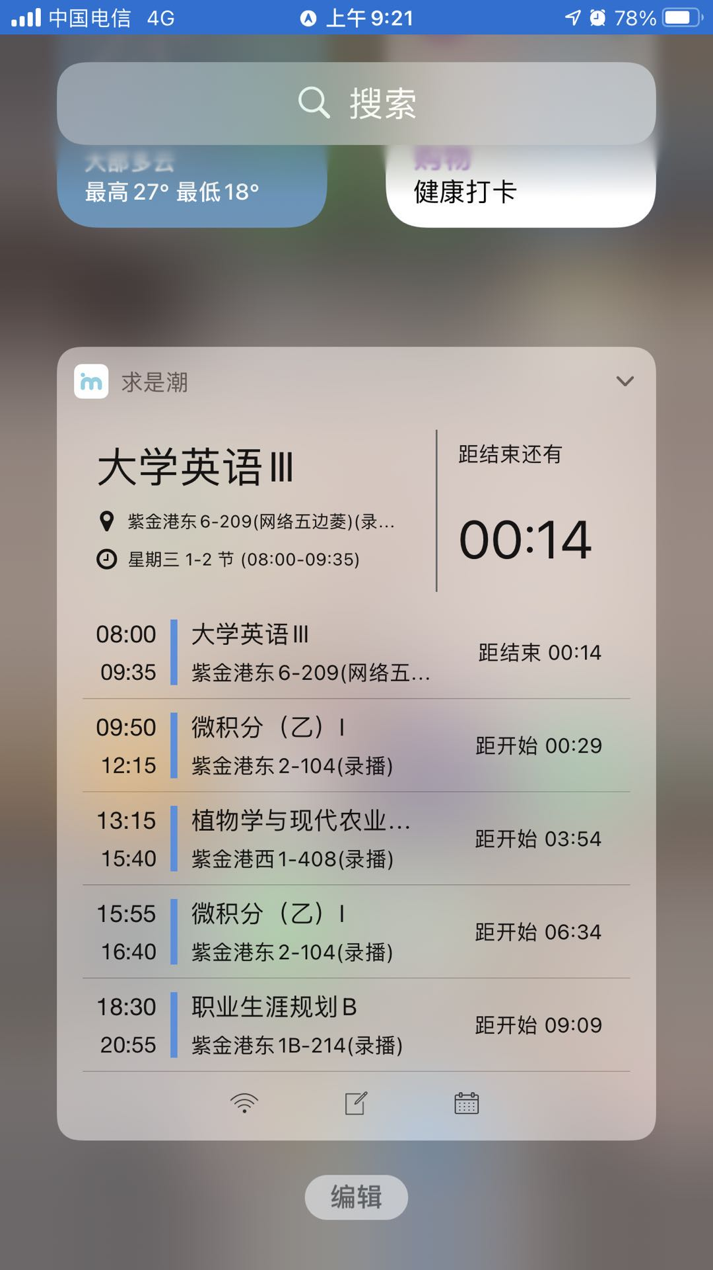
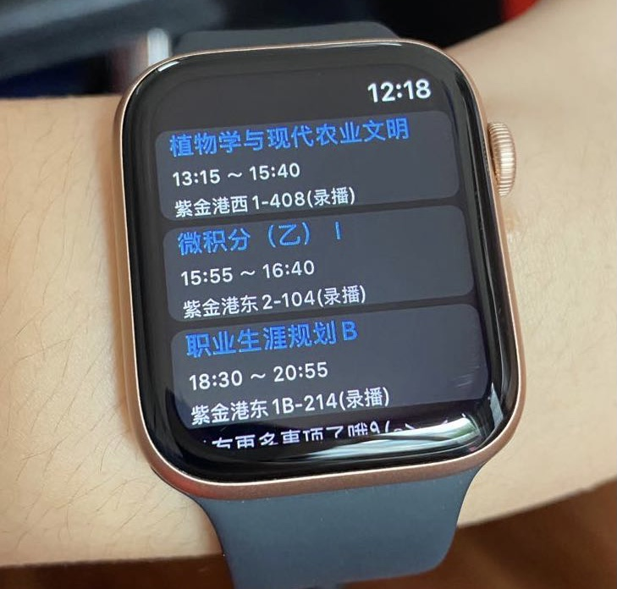
ios
mibile
手机站
简便学习与生活，发现最好的自己

Slide 4
功能分布
##日程
B
教务网权威导入课程与考试
自行添加待办事项
提醒与备注
##今天
实时掌握当前日程
绝不错过某些任务
A
##设置
D
C
##工具
每天自动刷新数据
一键联网
集网站入口于一身
成绩学分
校车到站
自习教室

Slide 5
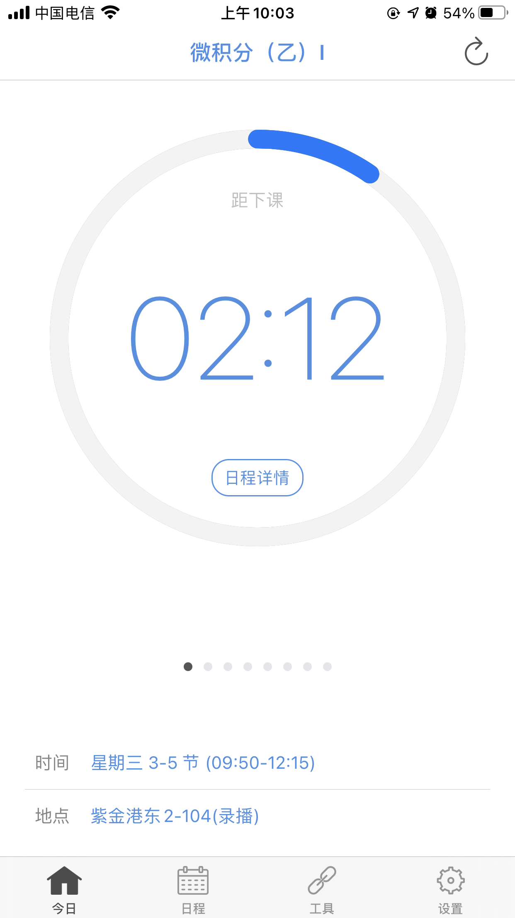
##今天——你的下一个提醒何必是提醒
番茄钟的设计，简约直观地展现出课程时间信息
在今日视图下会按照时间顺序显示待办事项，支持手动添加，做最适合你的“提醒事项”
主界面下方显示具体地点与时间，找起教室不迷路

Slide 6
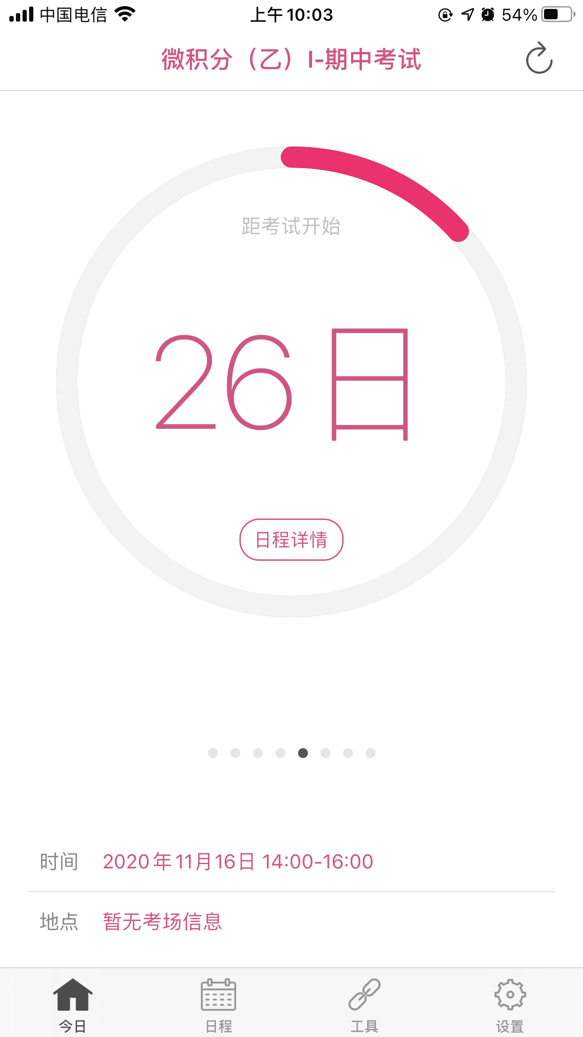
##今天——“考试提醒” 备考路上，mobile相伴
考试前三十天开始计时提醒，显示考试的相关信息
考试提醒界面将会停留在今日视图当中，与您每日相见

Slide 7
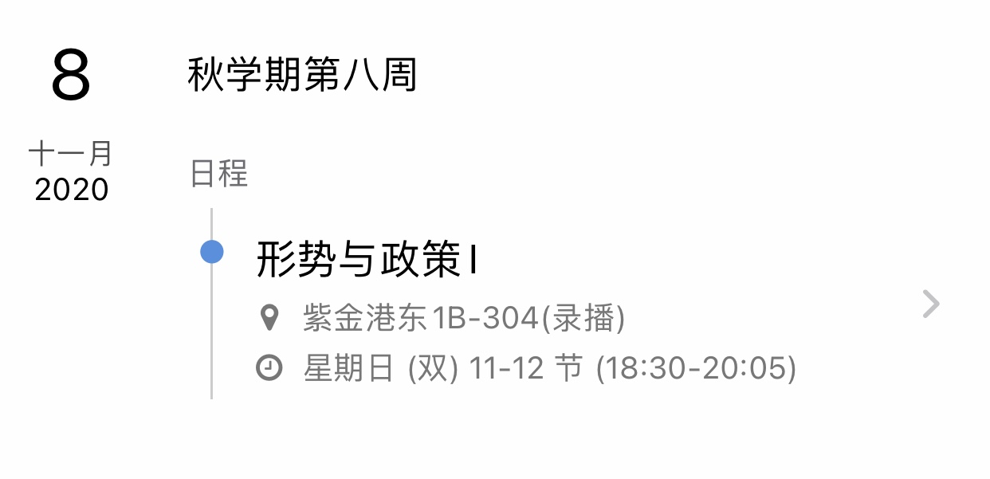
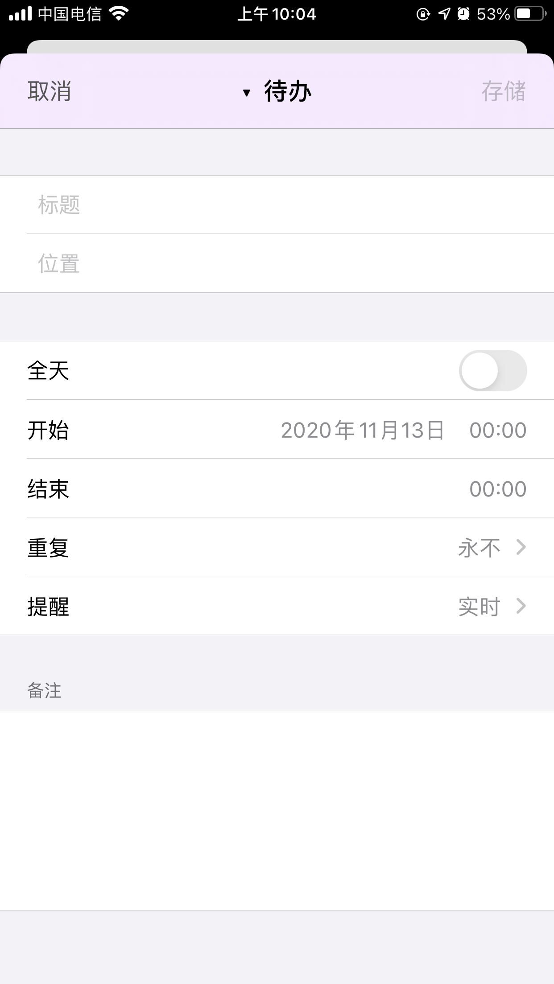
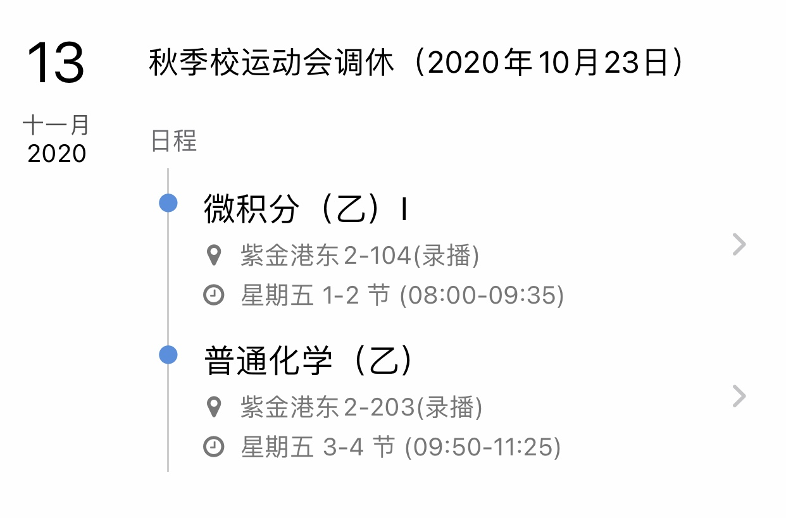
##日程——不只是电子课表
还在为形策课不知道哪一天上而烦恼？还在为学校复杂的调休方案而困惑？没关系，mobile的课表会根据学校安排作出调整
在做好课程提醒的同时，mobile还给予用户自己设置待办提醒的入口，增强了信息聚合的能力

Slide 8
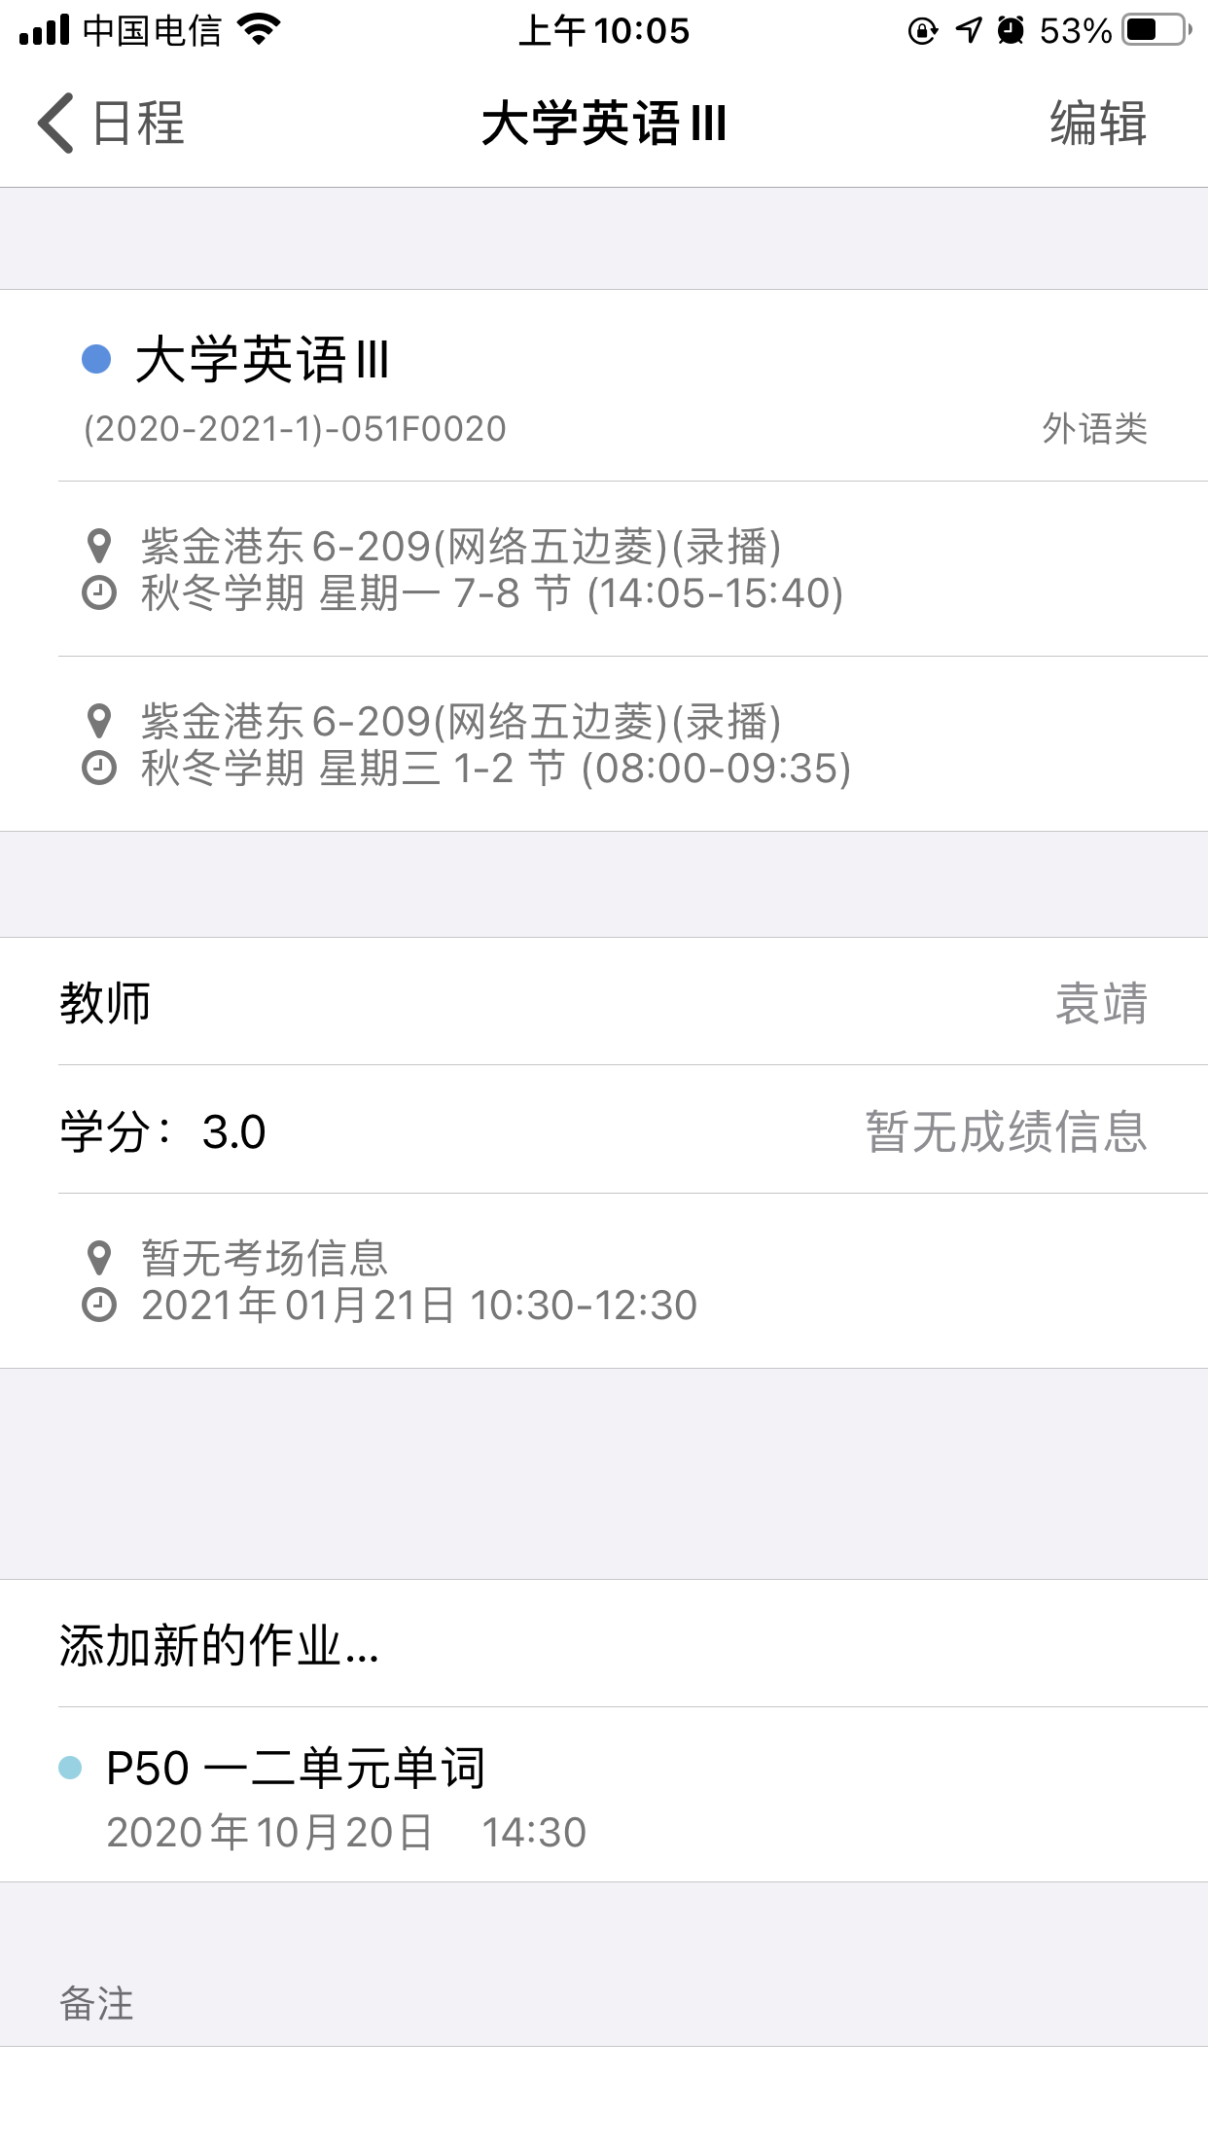
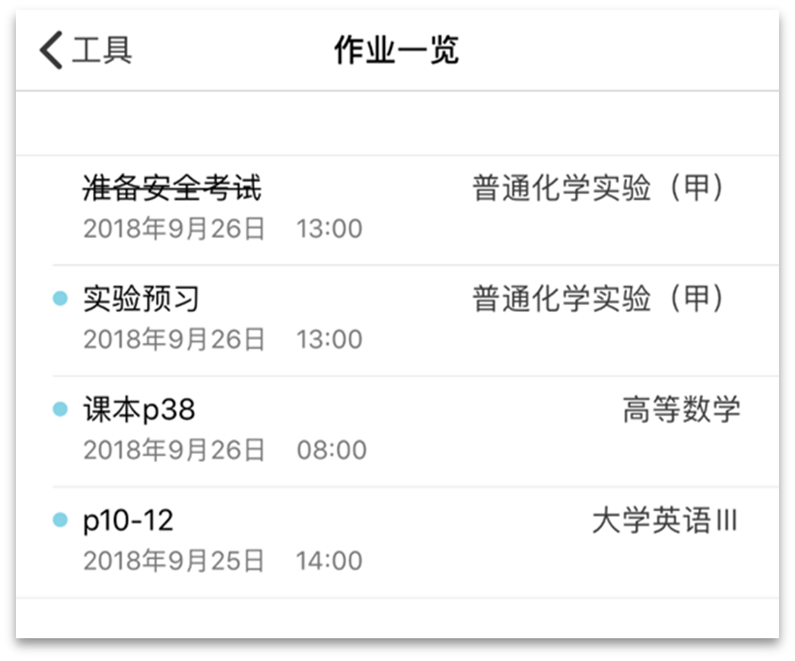
##日程——玄生万物,九九归一 手动添加课程信息
教师及学分信息
作业记录，关于这门课的一切
添加备注，最大程度为你

Slide 9
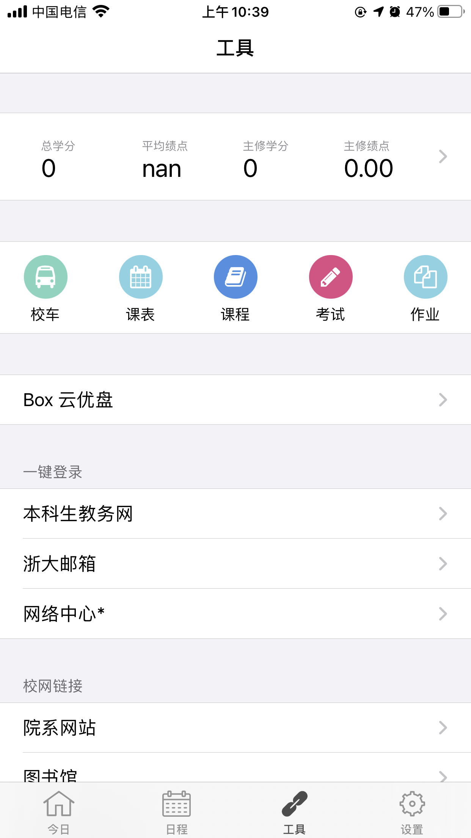
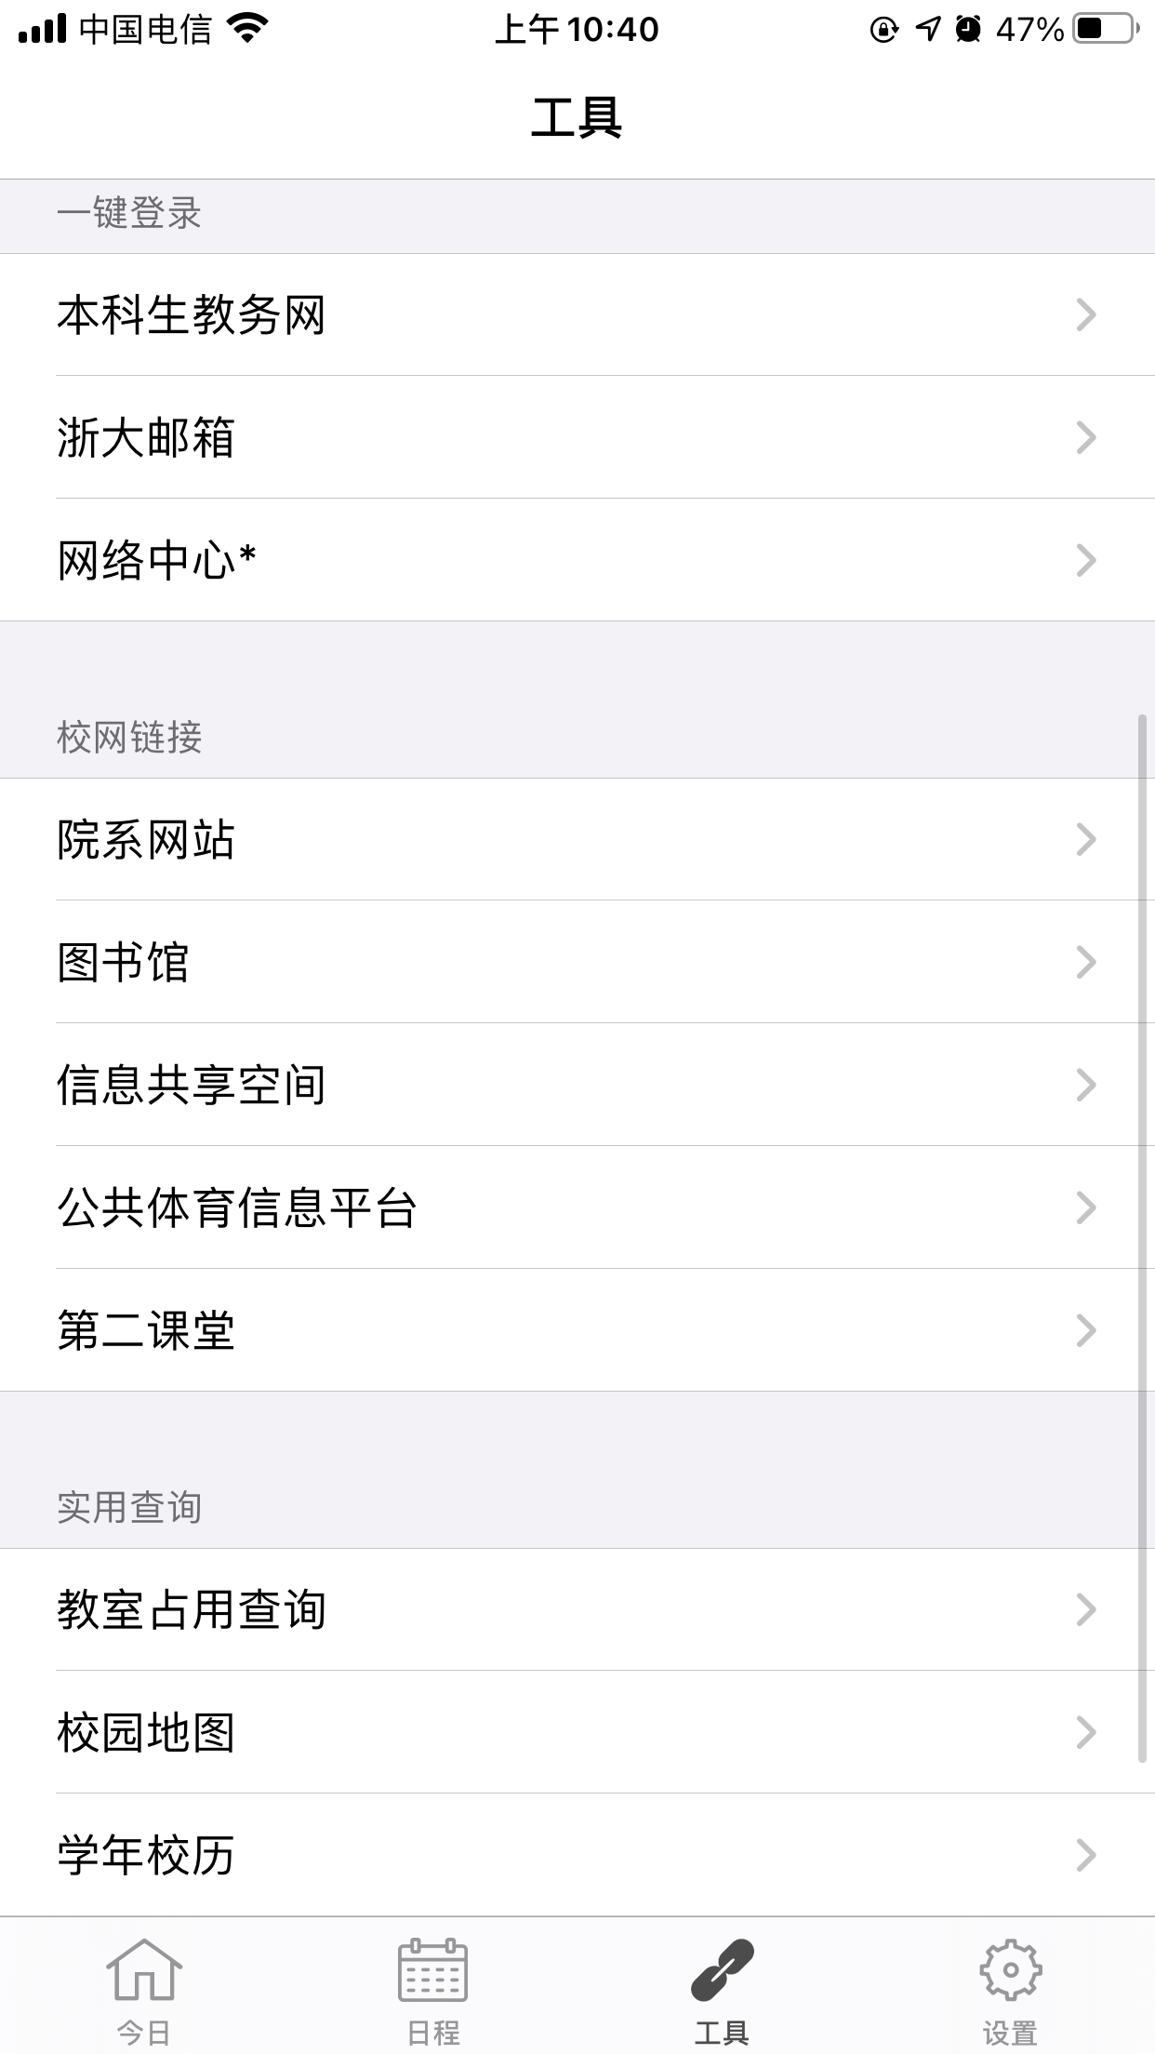
##工具——集成化所有工具，简练你的生活
各类实用工具，你想得到的我们都有
教务网
浙大邮箱
网络中心
一键登录
便捷管理
校园生活

Slide 10
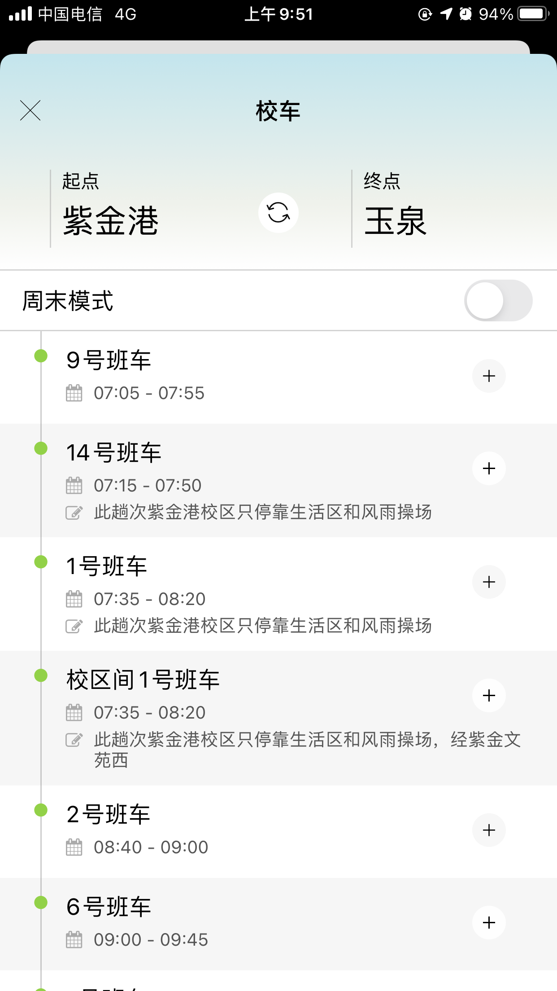
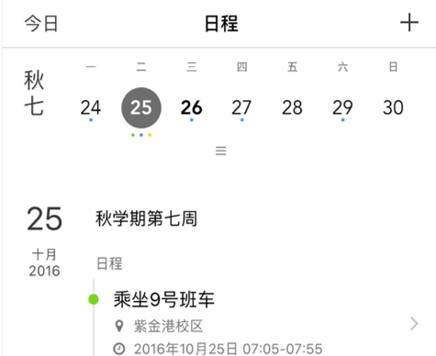
##工具——校车
来往校车班次及通车时间
一键添加至当日行程
避免错过

Slide 11
##工具——集成化所有工具，简练你的生活
各类实用工具，你想得到的我们都有
教务网
浙大邮箱
网络中心
一键登录
便捷管理
校园生活

Slide 12
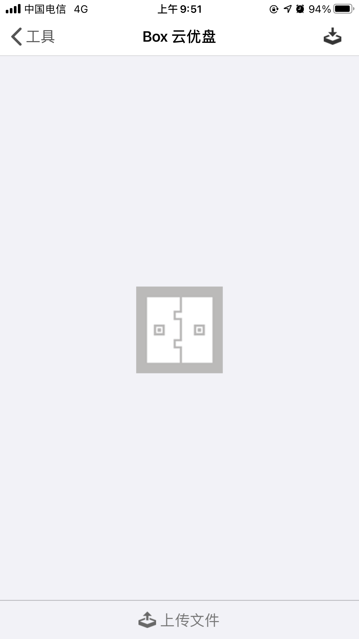
##工具——box云优盘 快捷的文件共享备份工具
拍照
相册
Icloud
上传文件
提取码
扫一扫
下载文件

Slide 13
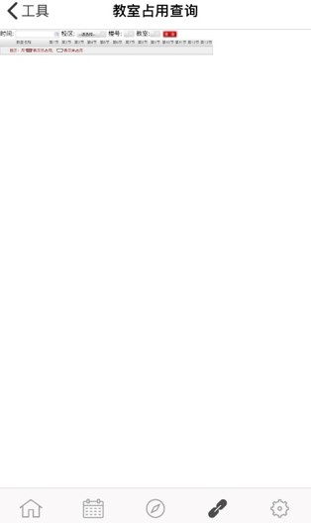
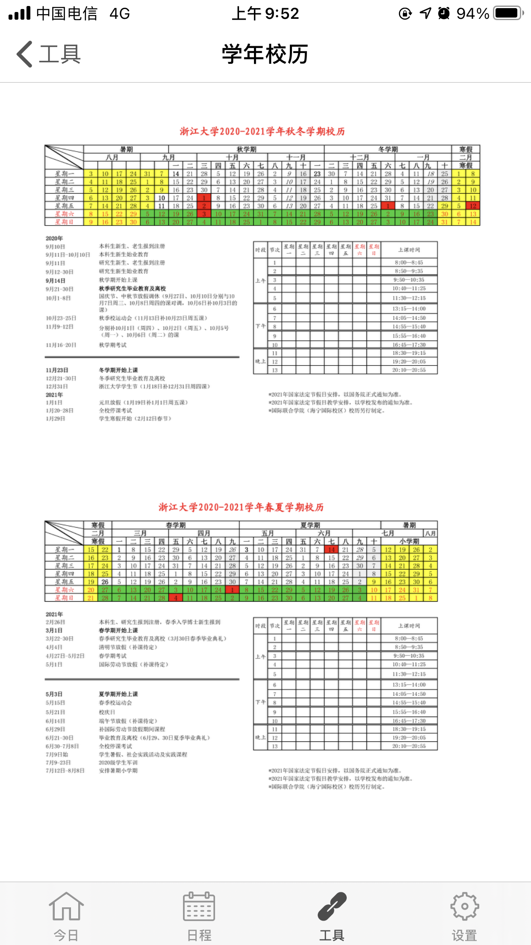
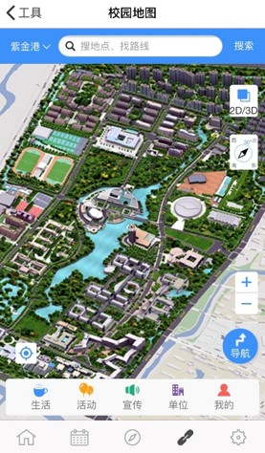
##工具——校网链接与实用查询
懒人必备
路痴福音
整合校内网站链接
校历 体锻
教室占用情况
校园地图等
一键查询
各类院系网站
图书馆借书、预约系统
体测预约
第二课堂分数申请

Slide 14
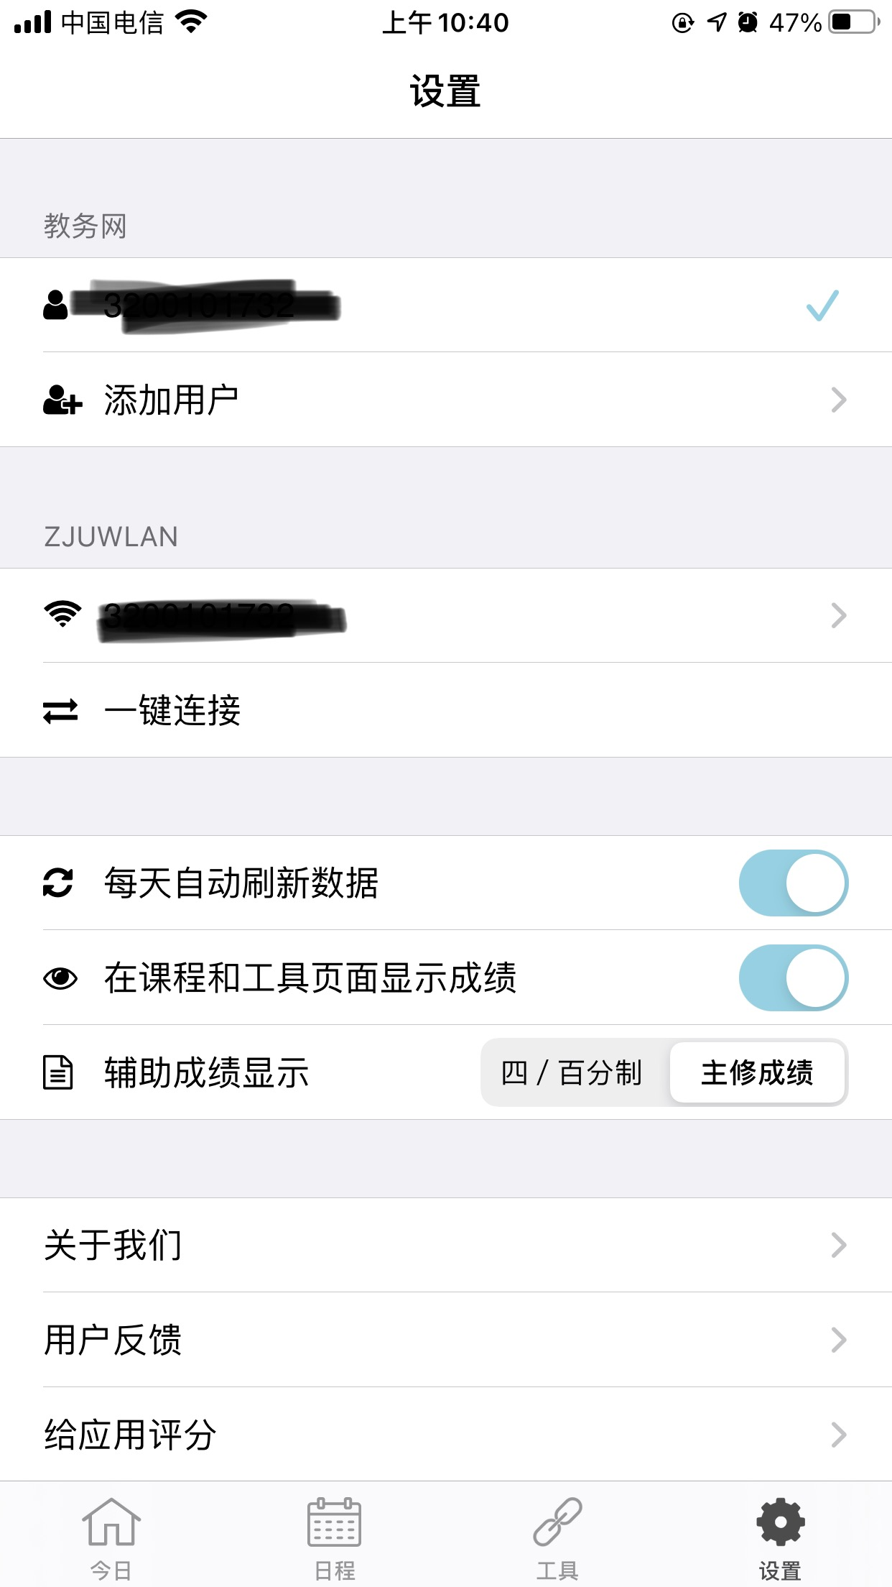
##设置——你的个人好助手
学员账号/ZJUWLAN
一键连接
即时刷新
实时跟进最新消息

Slide 15
Thanks！

